Slide 1

두류(豆類)재배-콩, 팥,땅콩 등

Slide 2
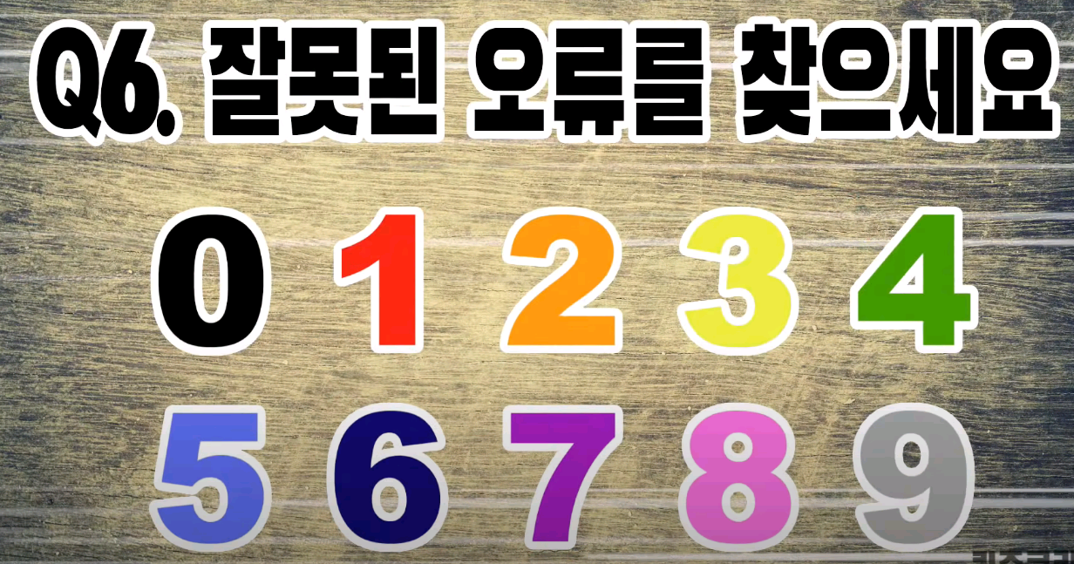
0 1 2 3 4
5 6 7 8 9

Slide 3
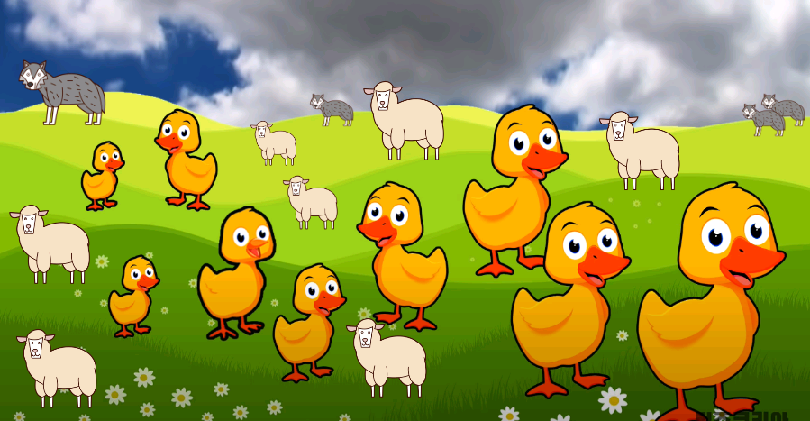
오리는 총 몇 마리?

Slide 4
콩 생산동향
1
콩 생산 동향
2022년 콩 생산량 : 64,000ha, 13만톤(전년대비 18% 증가)
- 논에 타 작물 재배 지원 사업 확대로 논 콩재배 증가
- 단수 : 203kg/10a
2023년 콩 재배 의향조사 결과(한국농촌경제연구원 관측정보)ㅍ
구분 | 밭 콩 | 논 콩 | 합 계
2023년 | 45,000ha | 19,400ha | 64,400ha
2020년 | 44,929 | 10,078 | 55,008
평 년 | 43,763 | 8,428 | 52,191

Slide 5
1. 경기도 파주 장단콩 단지 육성사례
1
콩 재배단지 조작화 및 기계화로 규모화
민통선 내 인삼 후작 등 휴경면적 650ha 콩 기계화 생산단지 조성
1996년부터 시작하여 연구회 중심 조직화, 규모화 750농가 참여
10ha로 시작하여 현재 파주시 전체 재배면적 : 1,000ha
2
콩 부가가치 증대를 위한 브랜드화 및 장단콩 축제 개최
소포장 브랜드화, 메주, 두부, 된장 만들기 체험시설 운영
- 콩 단작 대비 두부, 메주, 제조판매 시 부가가치 180%
- 된장, 간장, 고추장 제조 판매 시 320% 확대
장단콩 이용 식당 개업 확대, 축제 추진으로 전국적 이미지 확산

Slide 6
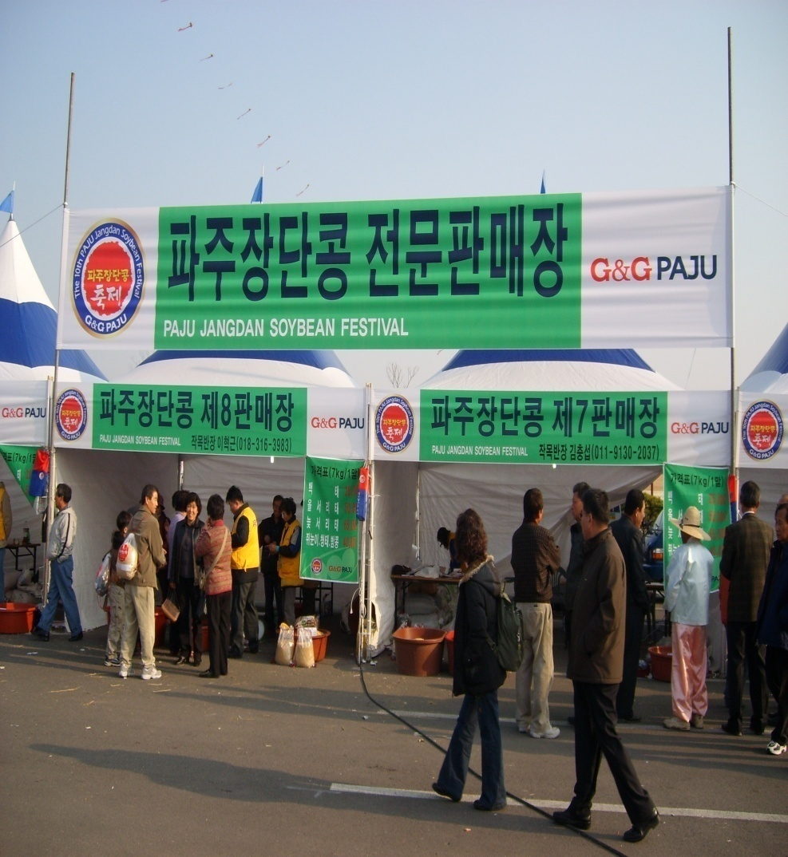
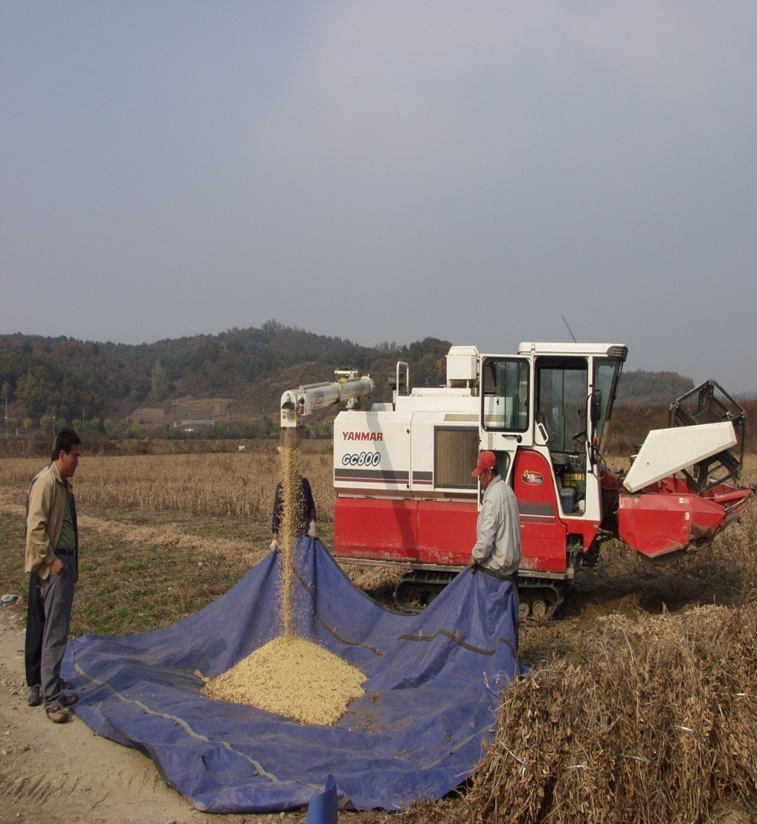
파주 장단콩 단지 육성사례
장단콩 판매장 | 기계 탈곡

Slide 7
2. 콩의 역사적 가치
콩 생산 왜 필요한가?
콩은 黃河 문명권인 만주지역이 원산지로 한반도에서 4,500~5,000년 전부터
벼농사와 함께 재배되어온 작물임
우리민족의 전통식품 원료이며 중요한 식량자원임
두부, 콩나물, 된장, 간장 등 필수식품과 식용유, 두유의 원료
전통적으로 쌀에 부족한 단백질과 지방질의 보완 공급원
콩에는 아이소플라본 등의 생리활성 물질이 풍부하여 노화방지, 성인병 예방과 치료(약콩)에 탁월한 효과가 있음

Slide 8
3. 콩의 공익적 가치
콩의 공익적 가치
토양유실 경감효과
- 경사지 7% 이상의 밭에서 집중호우 시, 흙 유실량을 50% 이하로 방지
대기정화 : ha당 연간 3.01톤의 CO₂ 고정, 2.18톤의 O₂ 방출
지력유지 및 환경보전 효과 : 근류균에 의한 질소 고정량 70~100kg/ha당
콩은 지력유지 및 연작장애 방지를 위해 작부 체계상 유리한 친환경 작물임

Slide 9
4. 콩의 형태적 특성
콩의 형태적 특성
발아온도 : 10~40℃이나, 20℃ 내외가 적당
싹트기 과정 : 어린 뿌리와 싹이 이미 만들어져 있음
잎의 모양 : 떡잎, 초엽, 제1·2복엽으로 전개
줄기 : 길이는 30~90cm
줄기의 마디에서 꽃이 피고 꼬투리 형성
뿌리는 천근성 작물로 주근 150cm, 측근 7.5cm 내 분포
발아 후 15일이면 근류균 생성(호기성 세균으로 습해에 약함)
꽃은 개화 25일 전 꽃눈이 분화되고 흰색, 자색이 있음
꽃은 많이 피지만 결실율은 30% 미만임

Slide 10
5. 콩의 생리적 특성
1
콩은 전형적인 단일성 작물
10시간 일장조건 : 30~35일 후 개화
16시간의 일장 조건에서는 개화불가
2
토양조건
콩은 어떤 토양에서도 비교적 잘 적응하는 작물임
다수확을 목적으로 할 때에는 토양조건이 크게 좌우함
표면 토양층이 깊고 토양수분 보유력이 좋으며 물 빠짐이 좋고, 토양산도(pH)
6.5 내외로 산성보다는 중성토양이 좋음
석회, 칼리의 함량이 높고 토성은 사양토이나 양토가 적지임

Slide 11
6. 콩 생육환경
콩 적정 생육환경
콩의 파종기와 수확기를 결정하는 가장 중요한 요인은 온도의 계절적 변화로 경제적인 생산을 위해서는 적산온도가 2,500~3,000℃가 되어야 개화 결실이 됨
출아일수를 고려할 때 평균기온이 20℃ 이상이 되어야 파종가능
파종기의 폭 : 4월 하순부터 7월 초순까지 가능
파종기의 폭이 넓은 것이 콩의 특성으로 작부체계상 유리한 작물임
구분 | 평균기온
 | 10(℃) | 12(℃) | 16(℃) | 20(℃) | 22(℃)
출아일수 | 19일 | 13일 | 8일 | 6일 | 5일

Slide 12
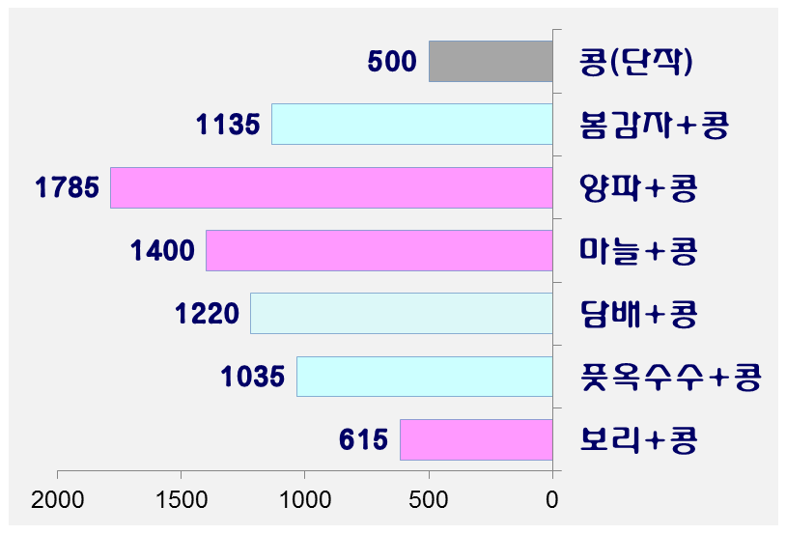
7. 재배양식(작부체계)
이모작(앞그루+뒷그루)을 고려한 재배양식
봄작물 + 여름작물(콩), 동계작물 + 여름작물(콩)
< 콩 이모작 작부체계별 소득 비교 및 재배 특성 >
봄감자 수확이 6월 하순까지 가능 지역
남부지역 주 작부체계, 품종 선택이 중요
단기성 품종 선택 필수(생육기간 100일 내외)
담배 재배 후 7월 중순까지 콩 파종이 중요
풋옥수수 육묘 재배, 남부 지역 위주
전국 가능, (남부) 청보리 생산, 소득수준 낮음
소 득(천원/10a)

Slide 13
8. 품종 선택
1
재배상의 품종 선택 시 고려 사항
품종의 고유 특성이 우수한 품종 : 수량성, 내도복성, 병해충저항성 등
재배지역에 적합한 품종 : 기상, 토양환경, 병해충 발생 상황 고려
작부체계를 고려한 품종 : 품종의 숙기를 고려(단기성)
2
용도별 품종의 요구조건
장류 및 두부류 : 대립종, 배꼽색이 황색, 단백질 함량이 높은 품종
콩나물용 : 소립종, 발아세 및 발아율이 높은 품종
밥밑용(혼반용) : 유색종, 속청, 당함량 높고 무름성이 좋은 품종
풋콩용 : 키가 작으며, 콩알이 굵고, 당함량이 높은 품종

Slide 14
9. 정부 보급종 주요특성
품종명 |  | 경장 (Cm) | 개화기 (월.일) | 성숙기 (월.일) | 병 저 항 성 |  | 내도 복성 | 100립 중(g) | 적 응 지 역 | 재 배 상의 주 의 사 항
 |  |  |  |  | 자 주 무늬병 | 불마 름병
일 반 콩 (6) | 태광콩 | 75 | 7.20 | 10.5 | 강 | 약 | 중강 | 25.3 | 전국 (제주제외) | 과도한 밀식재배 지양, 노린재류 및 콩나방 방제 철저
 | 대 풍 | 56 | 7.26 | 10.8 | 강 | 강 | 강 | 20.7 | 전국 (제주제외) | 척박지 및 만파재배시 일반품종보다 밀식하는 것이 다수확에 유리
 | 천 상 | 76 | 7.26 | 10.8 | 강 | 강 | 중 | 24.8 | 전국 | 도복방지를 위해 조기 파종 및 밀식 재배를 피함
 | 대원콩 | 78 | 7.25 | 10.10 | 강 | 중 | 중 | 25.6 | 전국 | 중북부지방 6월 중순 이전 파종 준수
 | 우 람 | 79 | 8.1 | 10.9 | 강 | 강 | 중강 | 25.8 | 중남부 (이모작 지대) | 6월 중·하순 이모작 파종기에 재배가 바람직 착협고(첫 꼬투리 높이)가 높아 기계수확 적응성 높음
 | 연 풍 | 56 | 7.20 | 9.30 | 강 | - | 강 | 25.2 | 경기·강원 | 일반품종 대비 밀식하는 것이 다수확에 유리 이모작 파종기 재배 적응성은 낮음
나물콩 (1) | 풍 산 나물콩 | 60 | 8.2 | 10.9 | 강 | 강 | 강 | 10.7 | 전국 | 밀식과 다비재배는 피하는 것이 유리

Slide 15
10. 콩 수량 구성요소
10a당 수량 = 10a당 개체 수 * 꼬투리 수 * 협당 립수 * 립중
꼬투리 수
협당 립수
립중
기본적으로 유전적 요인이 큼
병충해 방제, 양분수분관리 등 중요
개체 수 확보
마디 수 증대
재식밀도와 입모율 중요
기본적으로 밀식이 유리
과도한 밀식은 도복의 원인, 꼬투리 수와
립중 감소
마디에 꼬투리가 달리기 때문
파종시기, 재식밀도, 토양비옥도, 적심 등
재배기술에 영향

Slide 16
11. 콩 재배력
구분 | 5월 | 6월 |  |  | 7월 |  |  | 8월 |  |  | 9월 |  |  | 10월
 | 하 | 상 | 중 | 하 | 상 | 중 | 하 | 상 | 중 | 하 | 상 | 중 | 하 | 상 | 중
생육과정 |  | 유묘신장기 |  |  |  |  | 개화기 |  |  | 꼬투리 신장기 |  | 등숙기
주요작업 | 파종, 제초 |  |  |  | 중경배토 순지르기 |  | 배수, 관수, 병해충 방제 |  |  |  |  |  |  | 수확
기상재해 및 문제점 | 가뭄: 파종지연, 입모불량 |  |  | 장마: 병해충, 웃자람, 개화지연 |  |  |  |  | 가뭄 및 고온다습: 착협불량, 해충발생
비고(약제) |  | 제초 (토양) |  |  | 제초 (경엽) | 살충 |  | 살충 |  | 살충 | 살균 | 살충
* 제초제(1 토양, 2 경엽처리), 충해(노린재 등), 병해(미이라, 불마름병 등)

Slide 17
12. 파종 전(前) 준비
1
콩 재배 시 경운 효과
토양 물리성 개선, 통기성 양호, 근류균 증식, 건토효과 등
2
시비량
토양검정에 의하여 시비처방(시·군 농업기술센터 의뢰)
콩은 산성토양에 약해서 석회시용으로 산도중화(200kg/10a)
콩의 밭 표준시비 성분 량(kg/10a)
구분 | 질소 | 인산 | 칼리 | 시비방법
기경지 | 3.0(6.5) | 3.0(15) | 3.4(5.7) | 전량기비시용
개간지 | 6.0(13.0) | 8.0(40) | 6.0(10) | 전량기비시용
* 퇴비는 토양유기물 2.6% 이상일 때 1,000kg/10a
* 추비 : 개화 10일 이후 요소 4~6kg/10a를 생육상황을 보며 가감

Slide 18
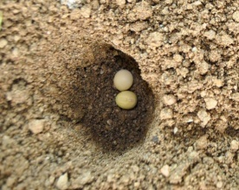
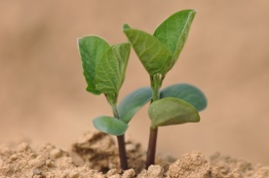
13. 파종 및 재배 양식
파종 및 재배 양식
파종적기 : 6월 상~하순(파종기 전후의 기상을 고려한 파종)
심는 간격 : 60~70 * 10~20cm, 1주/2개체
* 지역별 파종시기, 논/밭 재배양식 및 토양 비옥도에 따라 재식밀도 조정
6월 상순 : 70 X 20cm , 70 X 15cm
6월 중순 : 70 X 20cm , 70 X 15cm
6월 하순 : 60 X 15cm , 60 X 10cm
20~10cm
(포기사이)
70~60cm(골사이)
예시) 콩의 심는 간격 모식도

Slide 19
참고
파종기에 따른 콩의 생육일수
생육단계별 소요일수는 늦게 파종 할수록 짧아짐
파종기(월. 일) | 생육단계별 소요일수(일) |  |  |  |  |  |  |  |  |  |  |  |  |  |  |  |  | 파종기별 생육단축일수
 | 개화기 성숙기
 | ↓ ↓
5. 15 | 65 |  |  |  |  |  | 76 |  |  |  |  |  |  |  |  |  | 141(생육일수) | 0
6. 1 | 56 |  |  |  |  | 69 |  |  |  |  |  |  |  |  |  | 125 |  | -16
6. 15 | 48 |  |  |  | 66 |  |  |  |  |  |  |  |  | 114 |  |  |  | -27
6. 30 | 44 |  |  | 62 |  |  |  |  |  |  | 106 |  |  |  |  |  |  | -35
시차파종별 평균 생육단축일수(일) | 영양생장기 : 7.0, 생식생장기 : 4.7 |  |  |  |  |  |  |  |  |  |  |  |  |  |  |  |  | 생육일수 : 11.7

Slide 20
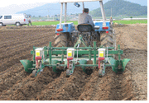
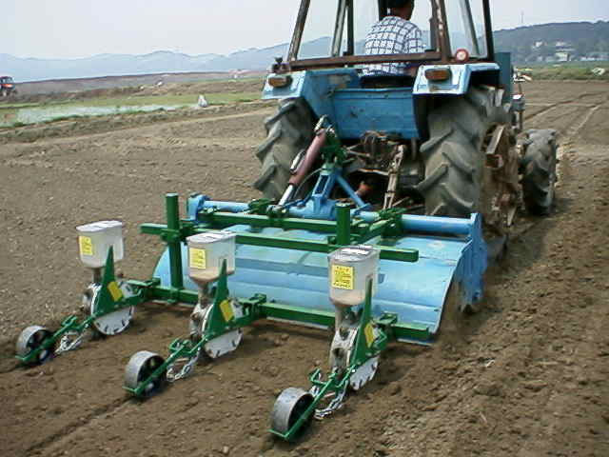
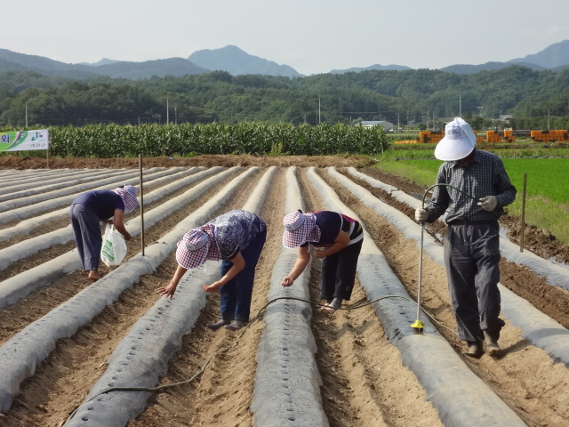
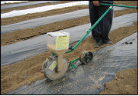
참고
파종 방법

Slide 21
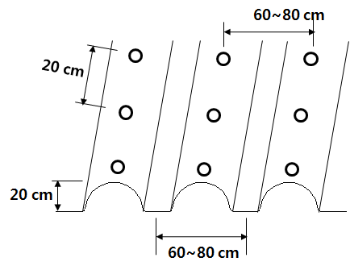
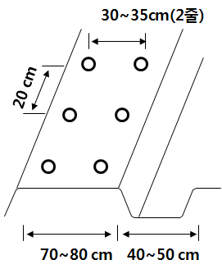
참고
두둑(휴립)재배 방법 : 습해 방지
< 등근두둑 재배양식 >
< 평두둑 재배양식>

Slide 22
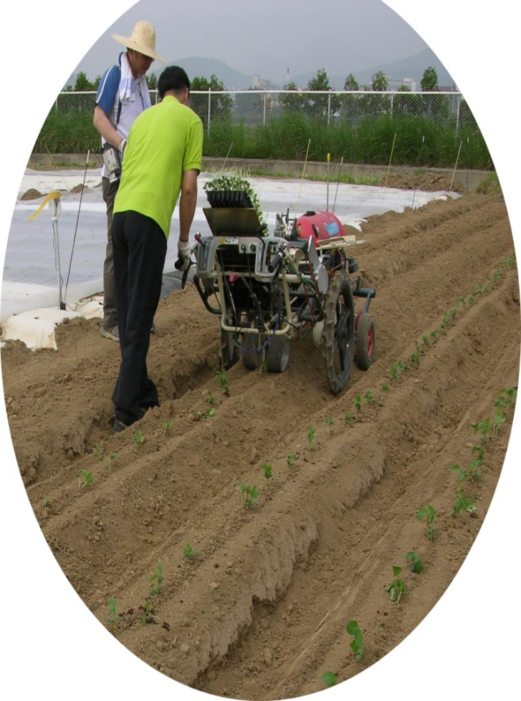
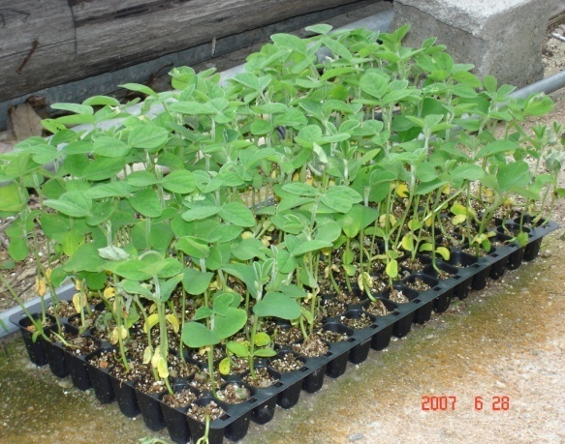
참고
육묘 이식 재배
파종시기 : 예정 정식 20-25일 전

Slide 23
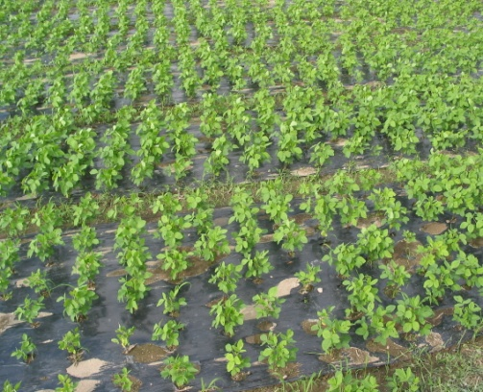
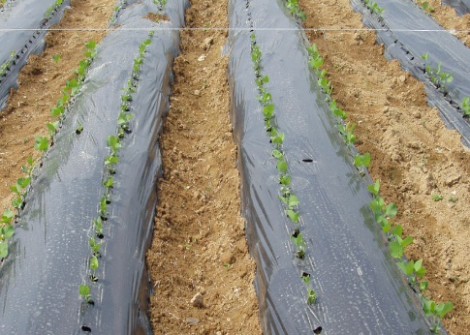
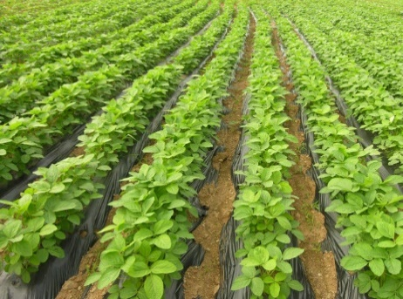
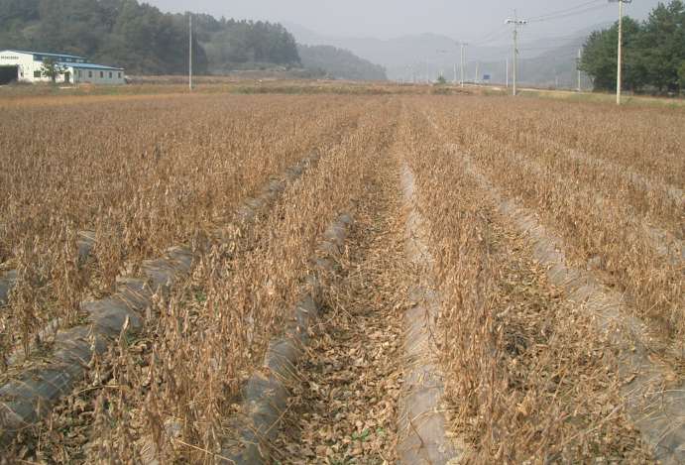
참고
비닐 피복 재배
장 점 | 단 점
제초작업 최소화(친환경) 생육초기 양수분관리 용이 발아 시 토양온도가 높음 만파 시 조기 생육 유도 습해 및 비료 유실 방지 | 배토작업 곤란 생육 후반기 추비 효과가 적음 가뭄 시 수분 공급이 용이하지 않음 조파 시 도복의 우려 수확 후 비닐제거 작업 수행

Slide 24
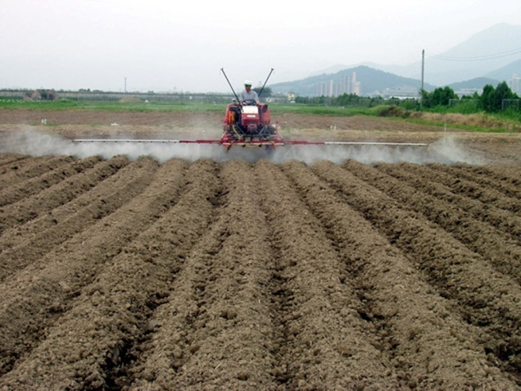
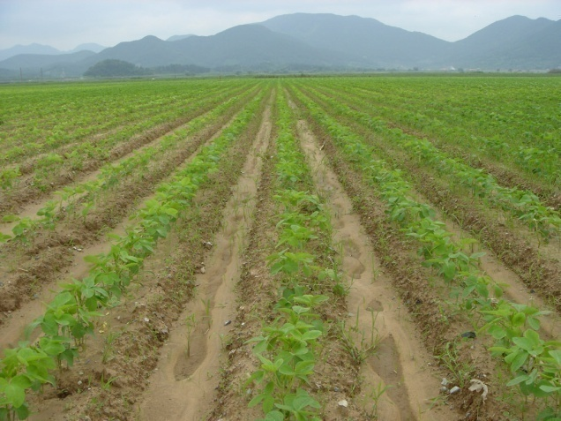
14. 제초(잡초방제)
제초제 이용 잡초방제
출아 전(토양처리제)
- 파종 직후 및 3일 이내
- 과습토양 약해 우려(싹 나온 후 사용금지)
* 알라유제, 메토프유제, 리누론수화제 등
에탈플루랄린유제(비교적 벼에 안전)
출아 후(경엽처리제)
- 화본과잡초(피, 바랭이) 3-5엽기
* 플루아지포프파뷰틸 등
페녹사프로프피에탈(벼에 안전) 등 살포
※ 콩 적용 제초제는 대부분 벼에 피해를 줄 우려가 많으므로 살포시 주의

Slide 25
콩밭 주요 제초제의 종류와 사용법
구 분 | 제초제 이름 | 적용잡초 | 사용적기 | 사용량
토양 처리제 | 알라유제, 입제 메토프유제 에탈푸로라린유제 리누론수화제 | 일년생잡초 " " " | 파종복토직후 " " " | 200㎖/10a 300㎖ 60㎖ 100-150g
경엽 처리제 | 지호프유제 세톡시딤유제 | 화본과잡초 " | 잡초 3-5엽기 잡초 2-4엽기 | 75㎖ 150㎖

Slide 26
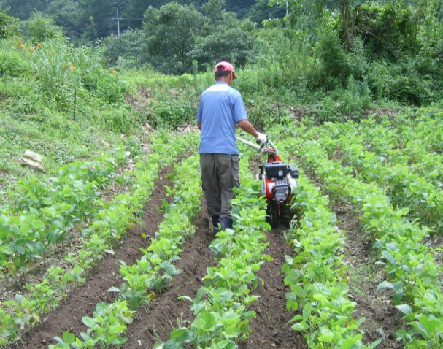
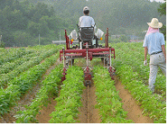
15. 배토(북주기)
중경 배토기를 이용한 잡초방제
중경 : 콩이 자라는 초기 단계에 골 사이를 긁어주는 작업임(북주기 + 제초효과)
* 배토효과 : 수량 10% 이상 증수
중경배토시기
- 제초제 살포 : 파종 후 30~40일 경 1회
- 제초제 무살포 : 파종 30일 이전부터 개화 10일 전까지 2~3회
방법 : 관리기 또는 트랙터 부착 배토기 이용
소형관리기 배토
승용관리기 배토
트랙터 배토

Slide 27
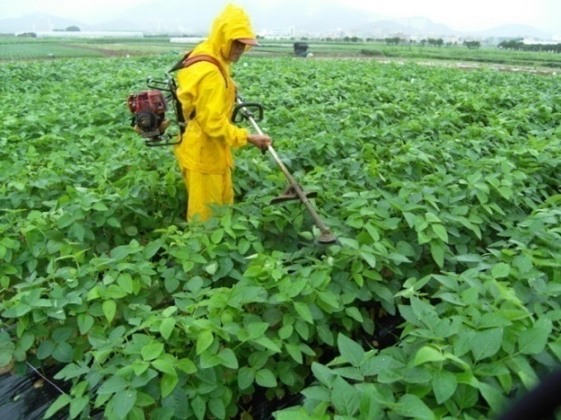
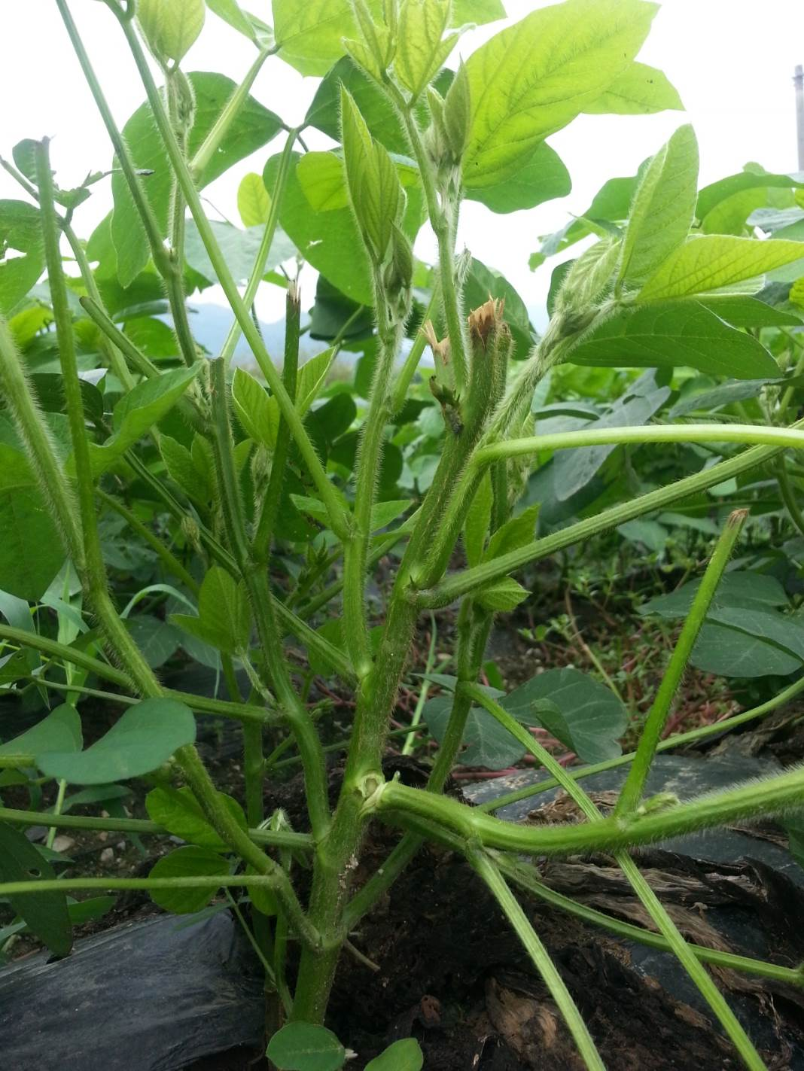
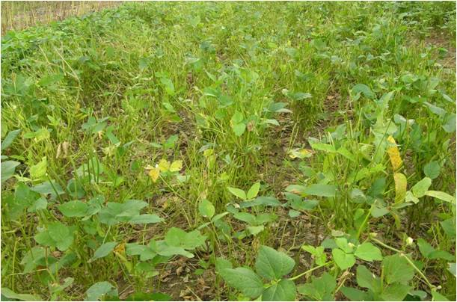
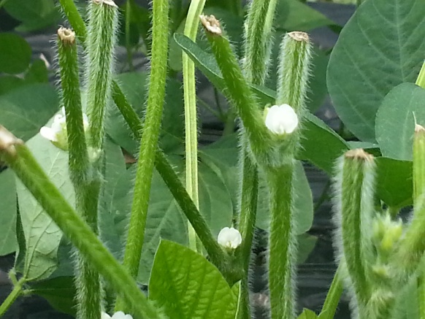
16. 적심(순 지르기)
적심(순 지르기)
대상포장
- 밀식, 다비, 잦은 강우 등 웃자라서 도복이 예상될 때
- 안전 다수확 재배 시 적극 추천 → 분지에 따른 마디 수 증대
적심시기 : 본엽 5~7매(늦어도 개화 전)
유의사항
- 콩 재배의 필수적 작업단계는 아님
- 다수확 재배 시 조파와 적심기술 효과적 투입 필요
- 늦게하거나 생육이 부진할 때는 적심 효과 없음
- 단간종은 적심 효과가 적으므로 적정 재식밀도 유지
<부적절한 순지르기 사례>

Slide 28




참고
육묘 적심 이식
정상육묘이식
자엽절적심이식
초생엽절적심이식
구 분 | 협수 /개체 | ㎡당 협수 | 협당 립수 | ㎡당 립수 | 100립 중(g) | 수량 (kg/10a) | 지수
직 파 | 32 | 697 | 2.0 | 1,394 | 21.2 | 233 | 100
정상육묘이식 | 63 | 692^{b} | 2.4 | 1,661 | 18.5 | 285 | 122
자엽절적심이식 | 52 | 568 | 2.3 | 1,306 | 19.9 | 266 | 114
초생엽절적심이식 | 74 | 818 | 2.4 | 1,963 | 18.3 | 304 | 131

Slide 29
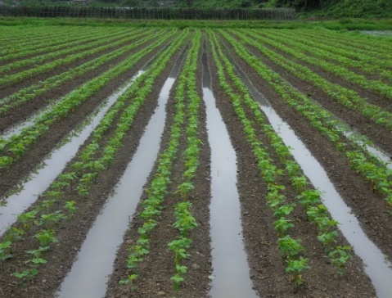
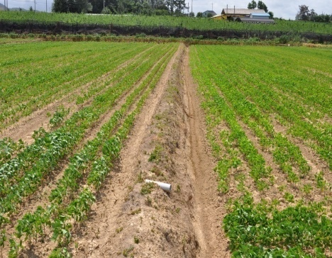
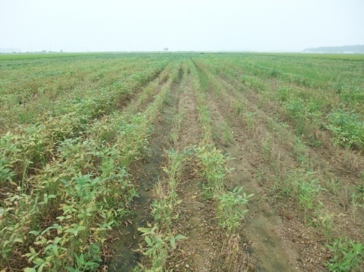
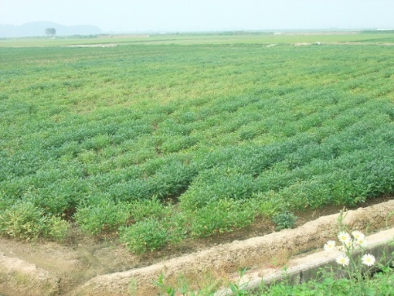
17. 물 관리
1
습 해
과도한 수분이 존재할 경우 토양산소 부족
배수 불량지는 강우 후 과습 조건이 오래 지속되므로 습해 발생
2
대 책
적지선정 및 배수로 설치 필수
담수 피해 시 1% 요소액 엽면 살포
배수로 설치 후 고인물 신속 제거

Slide 30
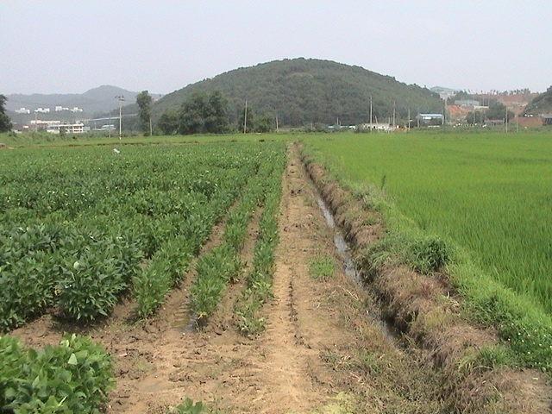
물 관리
3
재배 적지 및 배수로 설치
최우선 고려사항 : 침수 및 습해 발생 우려 없는 토양(특히 논)
- 집중 호우 시 침수 우려없고, 24시간 내 물 빠짐이 가능한 포장
- 침수를 대비하여 약간의 경사지 밭 또는 계단식 논 유리
토양 : 사양토, 양토, 식양토를 추천, 사질토는 한발, 식질토는 습해 우려
* 배수로 : 규모가 0.5ha 이상 논은 가장자리에 50~80cm 깊이로 설치
50~80cm

Slide 31
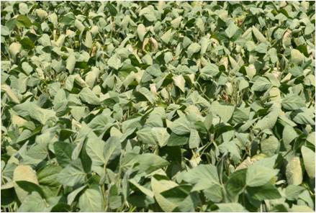
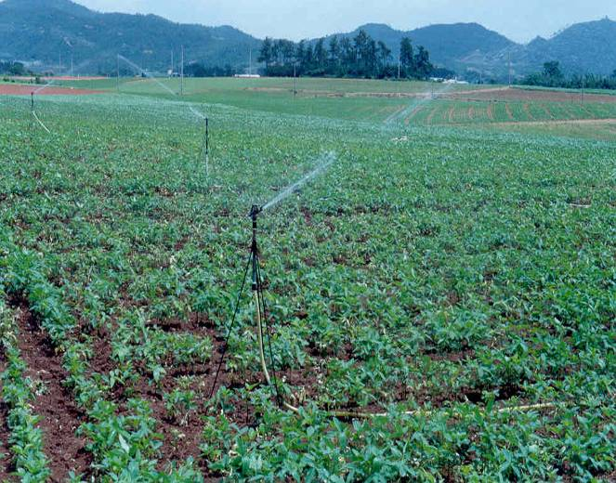
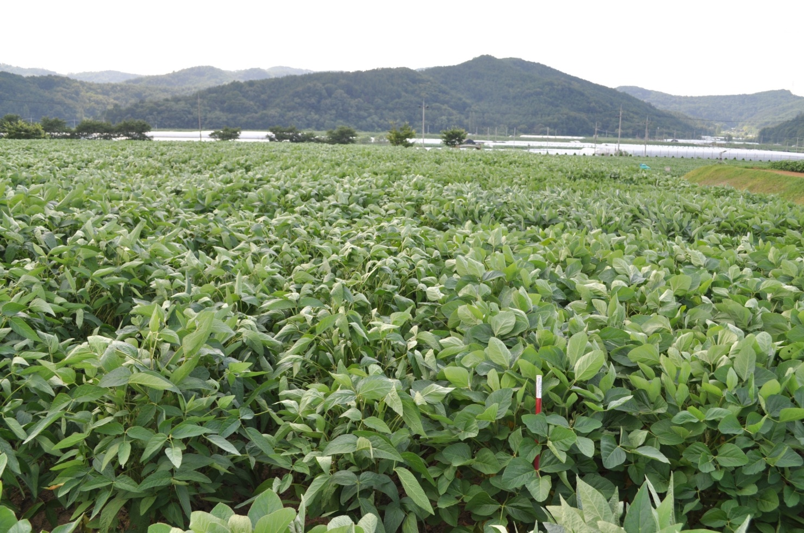
물 관리
한발(가뭄)
4
콩은 비교적 많은 수분을 요하는 작물로 관수효과가 큼
종실비대기 한발은 콩알 무게, 크기 감소로 수량감소 심함

Slide 32
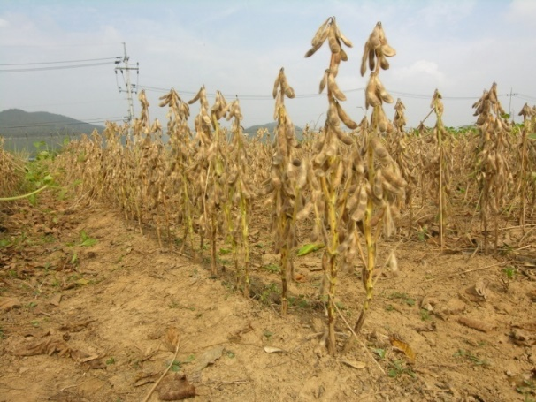
18. 수확 및 탈곡
1
수확 적기 판정
성숙기 : 콩꼬투리 80~90% 고유 성숙색깔로 변색
성숙기 이후 7~14일이 수확 적기(수분 18~20%)
2
탈곡 시 유의점
수확 2~3일 건조 후 탈곡
탈곡기 이용은 꼬투리 수분함량 20% 이내
수분 20% 이상 : 탈립율 저하, 작업 소요시간 길어짐
과다건조 : 깨진 종자 많음(회전속도 조절 필요)

Slide 33
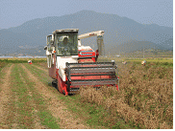
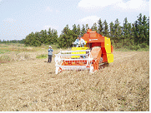
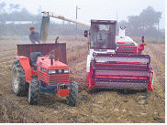
3
콤바인 수확 : 1ha 이상 대규모(단지) 재배
문제점 : 평면 조파나 점파 가능 포장은 크게 문제가 없음
- 콩 휴립 재배 : 콤바인의 궤도바퀴가 기울어 짐, 휴(이랑)의 표면이 불균일
* 예취부에 흙이 절토, 종실손실 → 흙먼지 등 불순물 이입, 수확 불가
성숙 후 10일 정도 수분함량 18~20%(손실 적음)

Slide 34
19. 선별, 정선작업
정 선
(목적) 정선은 종자용의 경우 피해립, 미숙립, 병충해립과 이물질을
제거하기 위해 필요
콩 수매 시 미숙립과 피해립계가 10% 이하여야 합격
초기단계의 정선기 : 풍구 → 일차적으로 거칠고 큰 물질을 걸러냄
본 정선기로는 풍선사, 나선형정선기, 비중정선기 등이 단독 또는 복합으로 사용되고, 최근 색채선별기 이용 증가 추세

Slide 35
20. 건조 및 저장
건조 및 저장
나물용 및 종자용은 특히 천일건조가 발아력 유리
불가피할 경우 건조기 이용은 30~40℃ 이하, 상대습도 50~70% 내외 풍건
장기 저장 시 5℃ 이하, 상대습도 60% 내외 수분함량 10% 이하
건조 후 서늘한 장소 저장(가능하면 저온고 저장)
수분함량 14% 이하 보관

Slide 36
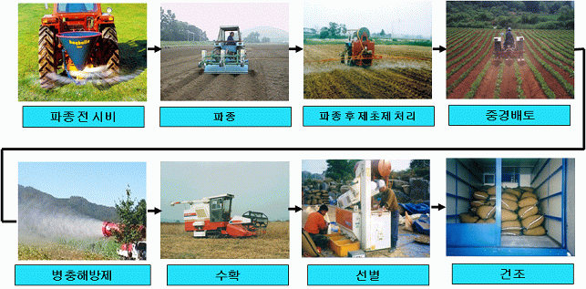
참고
생력기계화 일관 작업체계

Slide 37
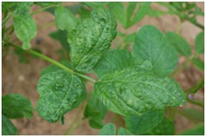
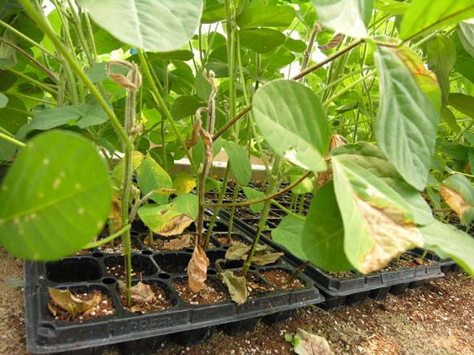
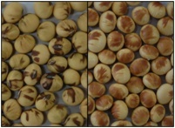
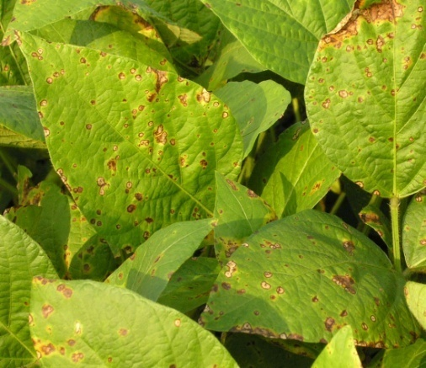
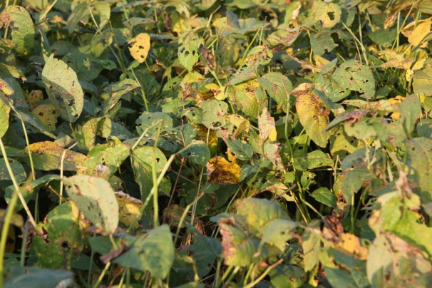
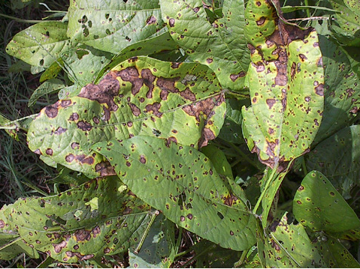
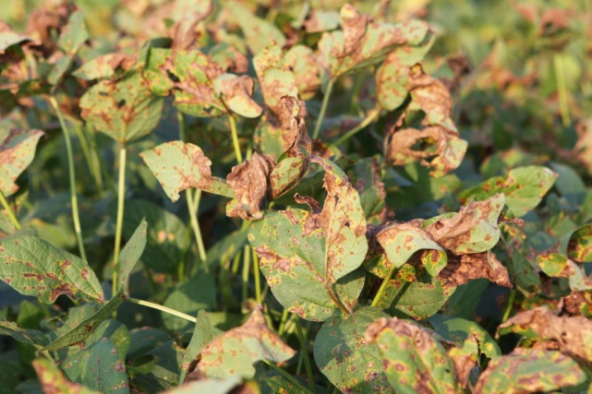
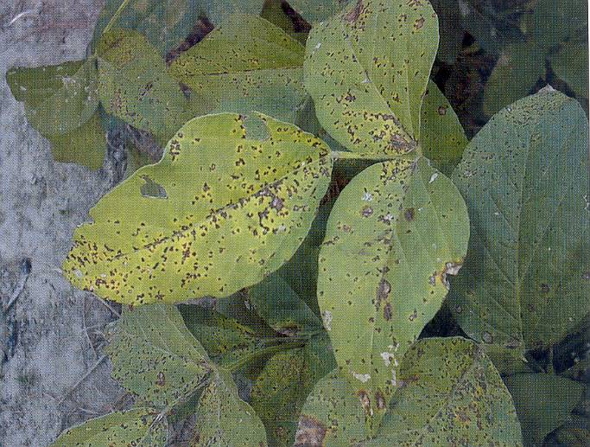
21. 콩 주요 병해충 예방 및 방제
바이러스병
세균성병(주로 잎에 발병)
<불마름병>
<들불병>
<세균성점무늬병>

Slide 38
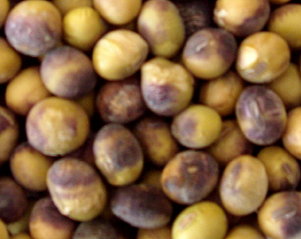
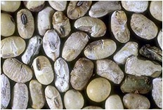




진균성병(곰팡이병 등)
<자반병>
<미이라병>
<탄저병>
<검은뿌리썩음병>
<잎줄기썩음병>
<시들음병>

Slide 39









노린재류
나방류
기타 해충
<담배거세미나방>
<파밤나방>
<콩나방>
<선충>
<거세미>

Slide 40



톱다리 개미허리노린재
피해양상
- 1년에 2-3회 발생하며, 최근 콩 재배에 큰 피해를 주었음
- 꼬투리 형성기부터 침으로 즙액을 빨아 가해
- 꼬투리가 빈깍지 또는 성숙기 지연
- 노린재 피해 종자는 발아율 저하로 종자생산에 피해
<꼬투리 가해>
<협비대기>
<성숙 지연>
<성숙기>

Slide 41

쉬어가기

Slide 42



논뚝에 콩심기
가정집 텃밭

Slide 43


평양시내 전경

Slide 44
팥, 녹두, 땅콩, 강낭콩, 완두콩

Slide 45


2. 팥 재배 기술
팥 재배의 주요특성

Slide 46
팥 재배 기술
팥 재배의 주요특성
식물학적 기원은 중국, 히말라야, 한반도가 원산지로 추정함
장명종자이며 결실일수 는 50~60일, 일시에 꼬투리가 익지 않음
영양성분으로 단백질과 당질이 많으며 소화가 잘 안되는 편이다
비타민 B군이 많아 각기병 예방에 도움이 된다

Slide 47
팥 재배 기술
팥 재배의 환경
온도환경 : 따듯한 기후(20~30 ℃ 범위)
토양환경 : 습해에 약하지만 토양수분은 충분해야 함
일조환경 : 단일성 식물로 적기 파종이 중요
- 일찍 파종하면 덩굴이 지고 웃자람

Slide 48
팥 재배 기술
팥 주요 장려품종
품종명 | 개화기 | 성숙기 | 경장 | 종피색 | 수량(10a)
중원팥 | 8.13일 | 10.7일 | 90cm | 쥐색 | 179kg
충주팥 | 8.22 | 10.22 | 88 | 적색 | 173
중부팥 | 8.11 | 10.9 | 73 | 적색 | 175
칠보팥 | 8.17 | 9.30 | 74 | 흑색 | 166
경원팥 | 8.12 | 9.28 | 59 | 적색 | 141
연금팥 | 8.10 | 10.4 | 63 | 연녹색 | 190

Slide 49
팥 재배 기술
팥 주요 재배기술
종자선택 : 작부체계 및 환경에 적합한 품종
- 10a당 종자 소요량 : 3~5kg
파종적기 : 중부 적기 6월 하순~7월상순(파종한계기 7월 중순)
재식거리 : 휴간 60cm , 파폭 10~15cm
기준 시비량 : N 2~4, P 4~6, K 4~6kg/10a
잡초방제 : 적용제초제 사용 및 손 제초시 꽃피기 전까지 실시
적기수확 : 꼬투리가 70~80%정도 익었을 때 수확함

Slide 50


3. 녹두 재배 기술
녹두 재배의 주요특성

Slide 51
녹두 재배 기술
식물학적 기원은 인도, 미얀마 지역이 원산지로 추정함
팥과 비슷하지만 100립중이 3~7g으로 크기가 작다
생육 적온은 28~30 ℃ 로 고온성 작물임
라이신 등 단백질 함량이 높으며 소화 흡수가 잘됨
녹두 재배의 주요특성

Slide 52
녹두 재배 기술
녹두 주요 장려품종
품종명 | 성숙기 | 개체협수 | 경장 | 종피광택 | 수량(10a)
남평녹두 | 8.20일 | 14.7개 | 74cm | 무색 | 155kg
선화녹두 | 8.21 | 9.0 | 55 | 유색 | 130
금성녹두 | 8.19 | 16.1 | 61 | 무색 | 206
경선녹두 | 8.26 | 19.0 | 74 | 무색 | 174
어울녹두 | 8.17 | 17.4 | 53 | 무색 | 163
장안녹두 | 8.13 | 19.2 | 55 | 유색 | 121

Slide 53
녹두 재배 기술
녹두 주요 재배기술
종자선택 : 작부체계 및 환경에 적합한 품종
- 10a당 종자 소요량 : 2~4kg
파종적기 : 중부 적기 6월 중하순(파종 한계기 7월 중순)
재식거리 : 휴간 60cm , 파폭 10~15cm
기준 시비량 : N 4, P 7, K 6kg/10a(전량 밑거름)
잡초방제 : 적용제초제 사용 및 손 제초시 꽃피기 전까지 실시
적기수확 : 꼬투리가 70~80%정도 익었을 때 2~3회

Slide 54


4. 땅콩 재배 기술
땅콩 재배의 주요특성

Slide 55
땅콩 재배 기술
땅콩 재배 환경
생육적온 : 25~32 ℃ 범위
토양환경 : 습해에 약하지만 토양수분은 충분해야 함
- 특히 자방병(씨방자루 침투 후 20~30일간)
일조환경 : 적산온도 2,850~3,300 ℃
재배적지 : 물 빠짐이 좋은 모래참흙~ 참흙(양토)
- 3년 1기로 돌려짓기를 해야 연작피해를 줄임

Slide 56
땅콩 재배 기술
땅콩 주요품종
초 형 | 원줄기 길 이 | 가지 수 | 잎 크기 | 원줄기 착화성 | 종실크기
버지니아형 (반 립) | 단 | 다 | 소 | 무 | 대~소
스패니쉬형 (직 립) | 장 | 소 | 대 | ㅇ 유 | 소
신 풍 형 (직 립) | 장 | 소 | 중 | 유 | 대~중

Slide 57
땅콩 재배 기술
땅콩 주요 재배기술
10a당 종자 소요량 : 피 땅콩으로 2립기준 10~12kg(소립종은 5~8)
파종적기 : 중부 적기 4월 하순 비닐피복 재배
재식거리 : 휴간 40cm , 파폭 25cm 간격
기준 시비량 : N 3~4, P 10~22, K 10~22kg/10a
석회시용 : 200~250kg/10a(산도중화 및 결실율 좋아짐)
잡초방제 : 쏘나란, 듀알 등 적용제초제 파종 후 3일 이내 살포
적기수확 : 소숙종 9.15~25, 만숙종 9.25~10.5일경

Slide 58
수고하셨습니다

